Slide 1


Королевство Геометрия

Slide 2
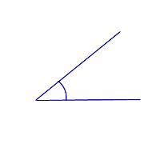
Угол. Виды углов.
Построение прямого угла.
Угол

Slide 3

Развёрнутый угол

Slide 4
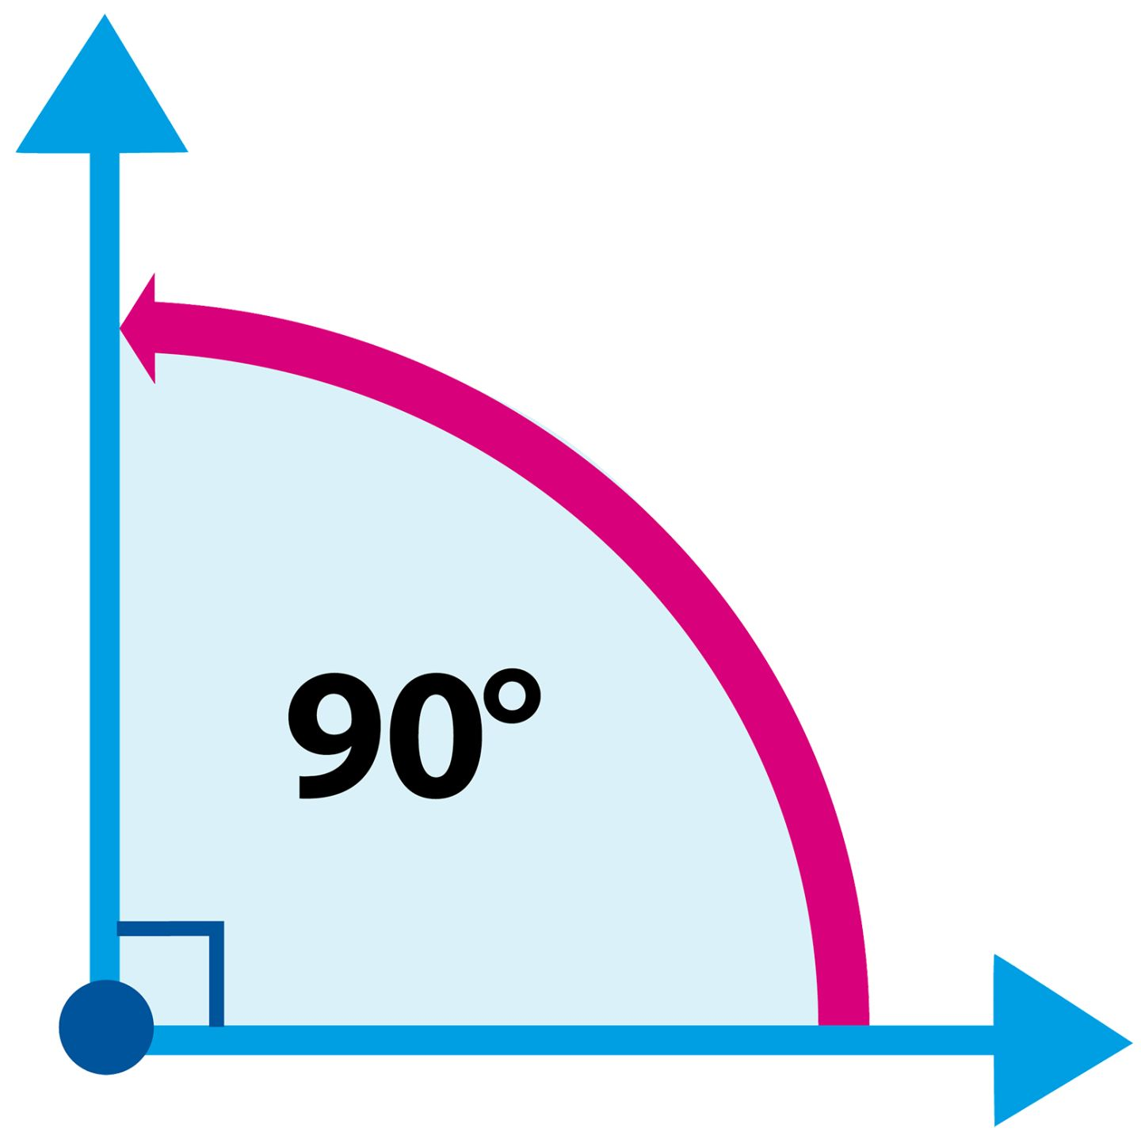
Прямой угол

Slide 5
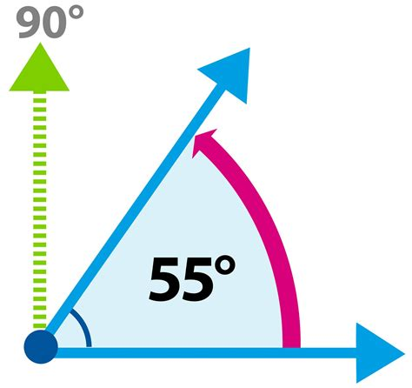
Острый угол

Slide 6
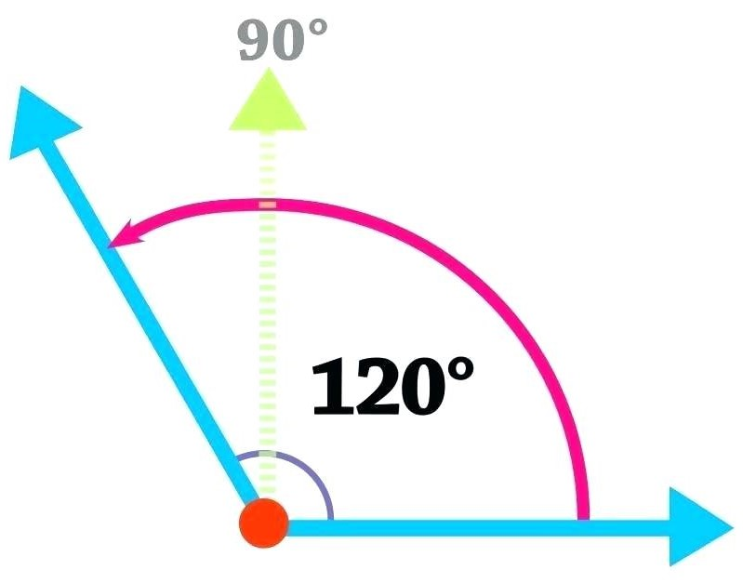
Тупой угол

Slide 7
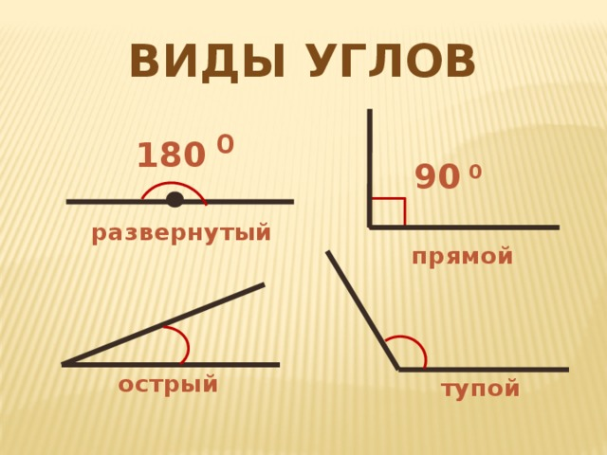

Slide 8


Slide 10
Автор: Красильникова А. А.
Список использованных источников:
Конспект урока "Виды углов" (multiurok.ru)
Конспект урока по математике " Угол. Виды углов" (infourok.ru)
Конспект урока математики "Угол. Виды углов" (infourok.ru)

